Slide 1
Изменения в новом алгоритме АГС Яндекса 2015
25 сентября 2015 (второй день) VI SEO-Конференция, Казань, Иннополис

Slide 2
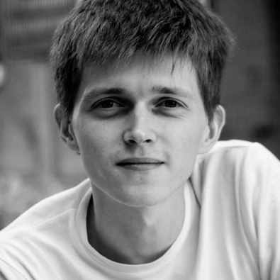
Александр Алаев г. Краснодар
Создание сайтов и SEO с 2005 г.
Директор веб-студии «АлаичЪ и Ко»
Идеолог сервиса оценки качества сайтов CheckTrust.ru
Автор seo-софта: FastTrust и ComparseR
Автор блога http://alaev.info
Давайте знакомиться…

Slide 3
О чем поговорим сегодня:
Масштаб трагедии
Типичный профиль зафильтрованного сайта
Отличия нового АГС-- от фильтра АГС-40
АГС – продолжение Минусинска?
Кто пострадал больше всех?
Что делать вебмастерам?
Что делать оптимизаторам?
Сравнение с АГС сайтами, но не из бирж

Slide 4
Сайты, продающие ссылки, будут понижены в результатах поиска (АГС--)
8 сентября 2015
Яндекс опубликовал на блоге для
вебмастеров сообщение:
Сегодня мы делаем очередной шаг для борьбы со ссылочным спамом: теперь ограничения в ранжировании могут быть применены к сайту, злоупотребляющему размещением SEO-ссылок, независимо от его качества. Как и в случае с обычным АГС, ограничения сопровождаются аннулированием ТИЦ.
Источник: http://webmaster.ya.ru/replies.xml?item_no=20960

Slide 5
Масштаб трагедии
Статистика нескольких случайных проектов:
Sape, 1201 ссылка в проекте, 569 под АГС - 47%
Sape, 1679 ссылок в проекте, 519 под АГС - 31%
Rookee, 437 ссылок в проекте, 234 под АГС - 54%
Seopult, 1192 ссылки в проекте, 715 под АГС - 60%
Sape, 1260 ссылок в проекте, 423 под АГС - 34%
Seopult, 1169 ссылок в проекте, 786 под АГС - 67%
Seohammer, 337 ссылки в проекте, 134 под АГС - 40%
Seopult, 1326 ссылок в проекте, 565 под АГС - 43%
Sape, 1813 ссылок в проекте, 530 под АГС - 29%
Rookee, 335 ссылок в проекте, 193 под АГС - 58%
Seohammer, 13554 ссылок в проекте, 3266 под АГС - 24%

Slide 6
Изучили базу доноров из биржи Sape
Выгрузили из базы сервиса CheckTrust все сайты с привязкой к бирже Sape за последние 90 дней. Получилось 90407 шт.
При выгрузке взяли базовые параметры сайтов:
ТИЦ и Pr
Индексация
Наличие в каталогах ЯК, DMOZ
Возраст (по whois)
Посещаемость (по LI)
Соц. отклики (шаринги в соцсетях на главную страницу)
Данные сервисов ahrefs, LinkPad, Alexa и т.п.

Slide 7
Под АГС попали очень качественные…
Всего сайтов: | Сайтов под АГС: |  | Сайтов НЕ под АГС:
90407 | 8289 | 9,17% | 82118 | 90,83%
Присутствуют в ЯК | 1577 | 19,03% | 9424 | 11,48%
Присутствуют в DMOZ | 1612 | 19,45% | 9033 | 11,00%
PR=0 | 2348 | 28,33% | 28315 | 34,48%
PR не 0 | 5948 | 71,76% | 53802 | 65,52%
Whois 2015 | 113 | 1,36% | 3552 | 4,33%
Whois 2014 | 349 | 4,21% | 5672 | 6,91%
Ahrefs Rank = 0 | 152 | 1,83% | 2312 | 2,82%
50=< AR =<59 | 1538 | 18,55% | 6646 | 8,09%
LI 11 - 99 | 1095 | 13,21% | 15324 | 18,66%
LI 100 - 999 | 1475 | 17,79% | 7709 | 9,39%
LI 1000 - 9999 | 592 | 7,14% | 1599 | 1,95%
LI 10000 и более | 49 | 0,59% | 179 | 0,22%
Полная таблица с данными доступна: http://alaev.info/blog/post/5559

Slide 8
Отличия нового АГС-- от фильтра АГС-40
Выводы из исследования АГС-40 были такими:
Яндекс.Каталог снижает вероятность фильтра в 2.5 раза
Наличие в каталоге DMOZ снижает вероятность фильтра в 5.4 раз
Наличие в каталогах ЯК и DMOZ одновременно снижают вероятность в 40 раз!
Возраст домена – чем моложе сайт, тем выше вероятность попадания под фильтр.
тИЦ – чем выше тИЦ, чем ниже вероятность фильтра, больше всего подверглись фильтру сайты с тИЦ менее 50, сайты с тИЦ выше 300 попадали в 6 раз реже!
Посещаемость – санкциям подверглись сайты с посещаемостью до 150 чел в сутки. При посещаемости от 300 посетителей в сутки вероятность фильтра снижалась в 10 раз.
- А что же общего между АГС-- и АГС-40? - Обнуление тИЦ ☺

Slide 9
Яндексу доверяй, но сам проверяй
И ведь правда!
«…теперь ограничения в ранжировании могут быть применены к сайту, независимо от его качества…»
Теперь уж точно закономерность надо в другом месте искать.

Slide 10
Это как Минусинск, но с другой стороны?
Минусинск:
Призван наказать сайты, которые покупают seo-ссылки
Были наказаны лидеры отрасли
Они же лидеры закупок ссылок
Наказали минимум сайтов, закупающих максимум ссылок.
Новый АГС (при первом приближении):
Призван наказать сайты, которые продают seo-ссылки
Прошла первая волна санкций, наказаны лидеры отрасли
Они же лидеры продаж ссылок
Наказали минимум сайтов, продающих максимум ссылок.

Slide 11
Проверим это!
Рассмотрим следующие данные:
Уникальные исходящие ссылки с домена
Кол-во страниц в индексе Яндекса
Отношение индекса к сходящим ссылкам
Уникальные входящие ссылки на домен
Отношение исходящим к входящим

Slide 12
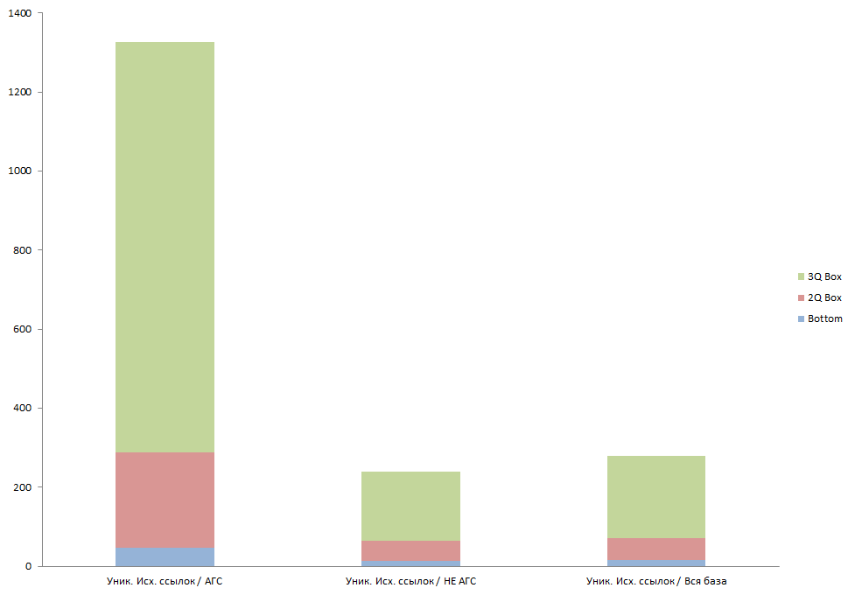
Уникальные исходящие ссылки с домена
Сайты под АГС имеют
в 5 раз больше внешних ссылок

Slide 13
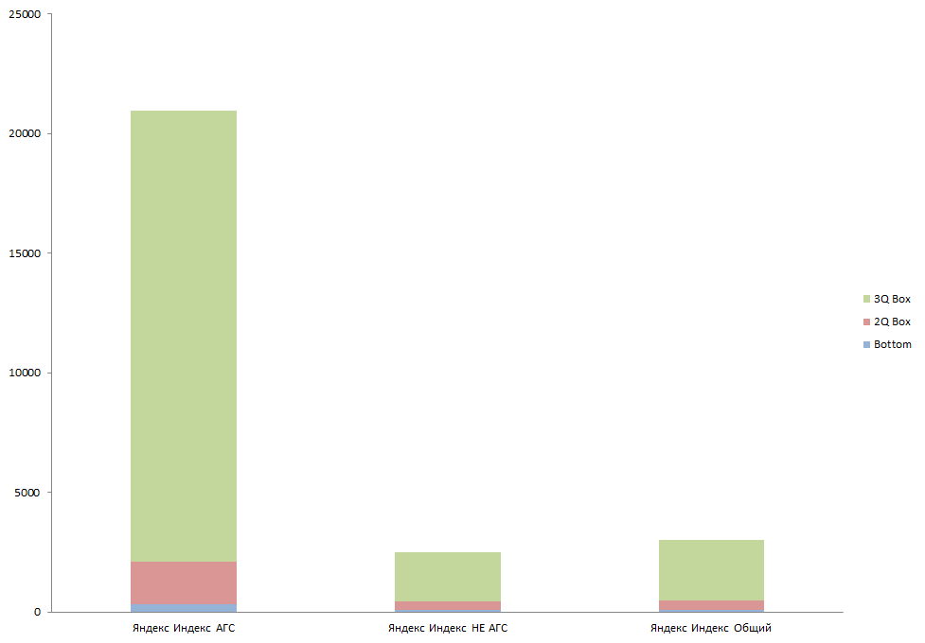
Количество страниц в индексе Яндекса
Сайты под АГС имеют
в 5-10 раз больше страниц в индексе

Slide 14
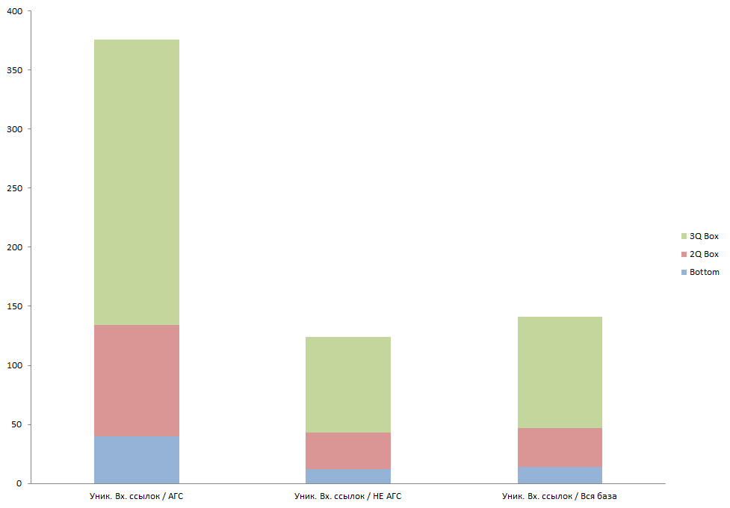
Уникальные входящие ссылки на домен
Сайты под АГС имеют
в 3-4 раза больше входящих ссылок

Slide 15
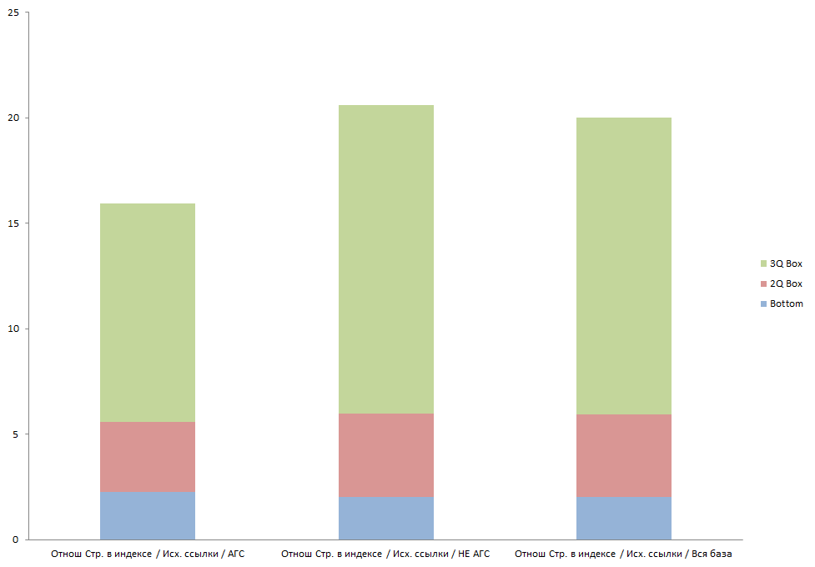
Отношение индекса к исходящим ссылкам
Отношение проиндексированных страниц к
внешним ссылкам на уровне погрешности

Slide 16
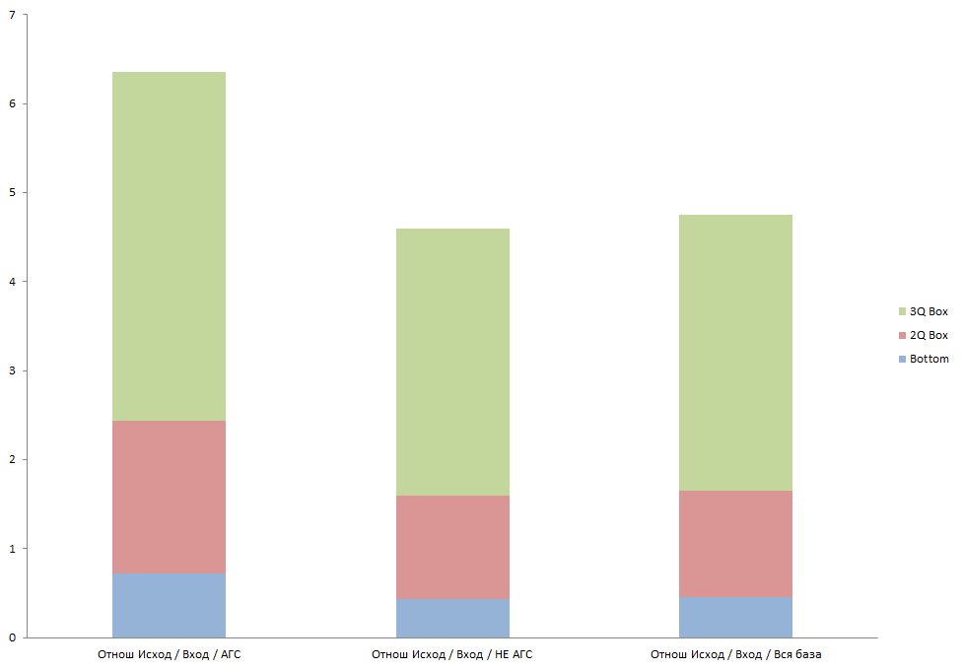
Отношение исходящим к входящим
Отношение исходящих ссылок к входящим
для так же на уровне погрешности

Slide 17
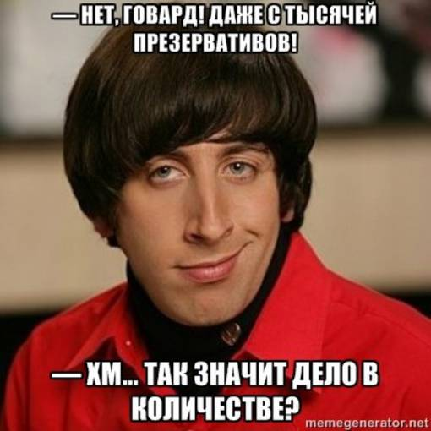
Хм… Так значит дело в количестве?
Сайты, имеющие много исходящих ссылок, имеют пропорционально больше страниц и входящих ссылок.
Основной критерий наложения санкций – абсолютное количество seo-ссылок?

Slide 18
Сделали нормировку и построили еще графики
И выяснилось, что…

Slide 19
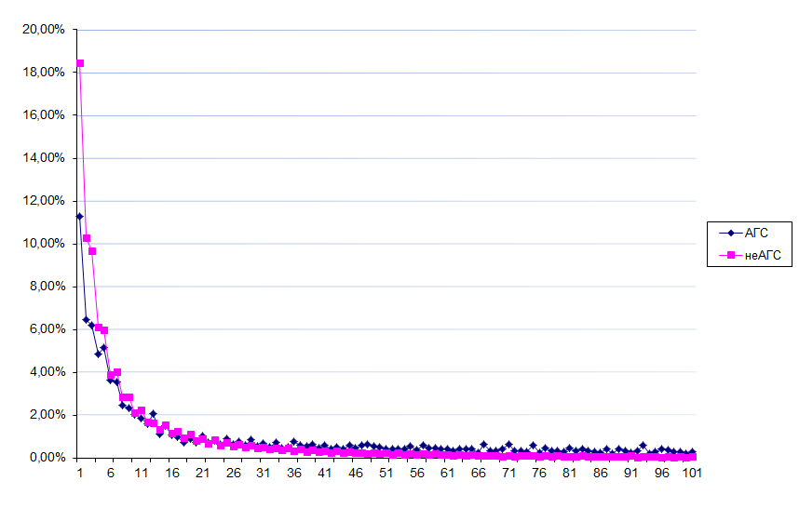
Количество исходящих ссылок
По вертикали – кол-во сайтов из выборки
По горизонтали – кол-во исходящих ссылок
(1 - это 0-10 ссылок, 100 - это 990-1000 ссылок)

Slide 20
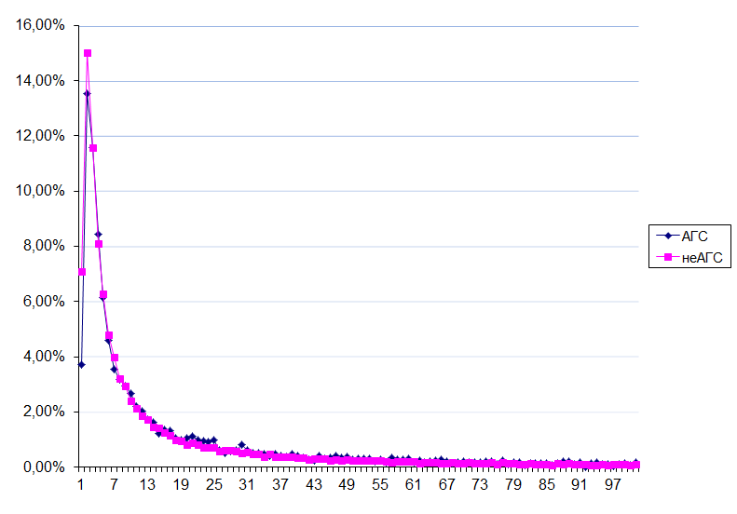
Отношение индекса к исходящим ссылкам

Slide 21
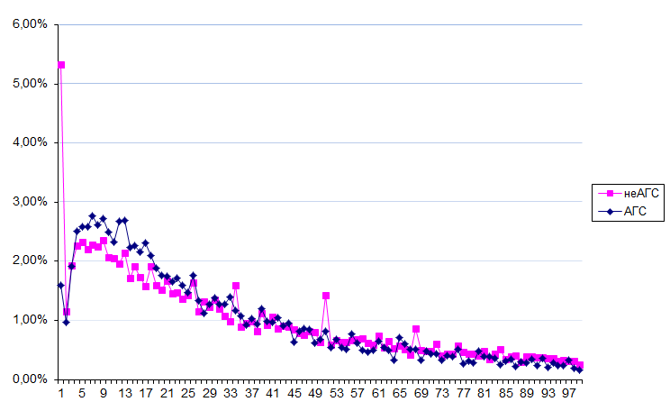
Отношение исходящих к входящим ссылкам
По горизонтали – кратность в разнице:
1 – сайты, у которых исходящих в 100 раз меньше, чем входящих
100 – сайты, где число исходящих и входящих почти совпадает

Slide 22
И выяснилось…что ничего не выяснилось ☺
Внятной параметрической зависимости наложения АГС нет. Скорей всего, Яндекс просто (рандомно?) наложил фильтр на часть сайтов, торгующих ссылками.
Данная акция носит карательный характер и никто от нее не защищен. Процент доноров под АГС в биржах как будто намекает, что Яндекс взял и наказал каждого пятого.
Т.е. вебмастеру защититься от АГС по очевидным параметрам, которые парсятся, нельзя. Если и есть какие-то рекомендации для продолжения торговли ссылками, то они за рамками исследования.

Slide 23
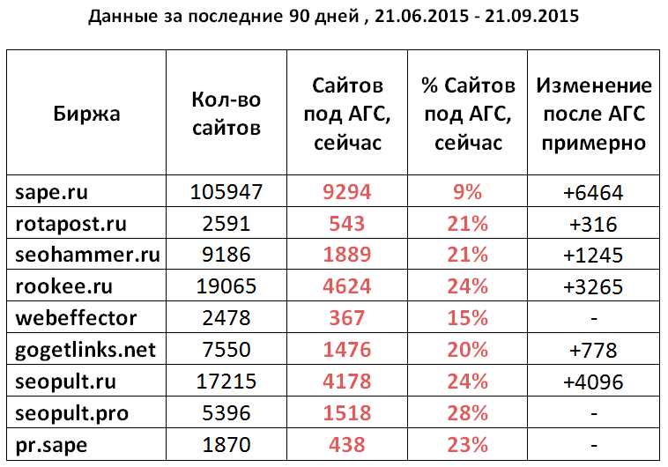
Сводная статистика бирж ссылок за 90 дней
бОльшая часть ссылок под АГС в биржах случилась после 8 сентября

Slide 24
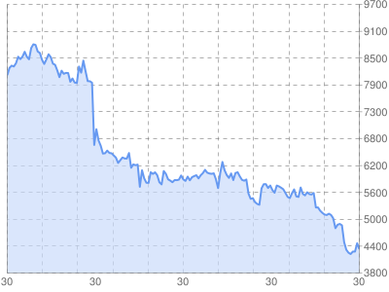
Минутка боли… ТОП-1 рейтинга topsape
Дневной доход в sape: 8700 >> 4300 / -3400р./день за 6 мес.

Slide 25
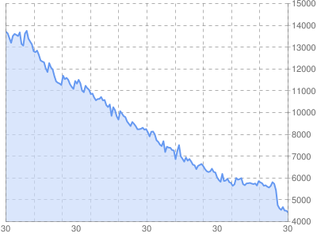
ТОП-2 рейтинга topsape
Дневной доход в sape: 13800 >> 4500 / -9300р./день за 6 мес.

Slide 26
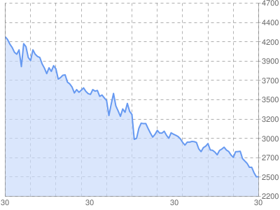
ТОП-3 рейтинга topsape
Дневной доход в sape: 4200 >> 2500 / -1700р./день за 5 мес.

Slide 27
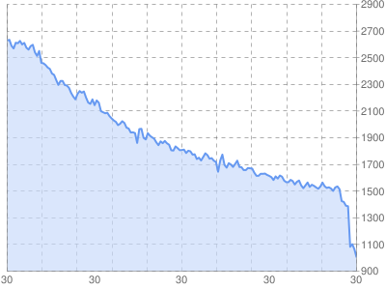
ТОП-13 рейтинга topsape
Дневной доход в sape: 2600 >> 1000 / -1600р./день за 6 мес.

Slide 28
Вебмастерам: Как вывести сайт из-под АГС?
Цитата Яндекса про новый АГС:
«Для снятия ограничений в ранжировании достаточно отказаться от размещения SEO-ссылок». ©
Цитата Яндекса про Минусинск:
«Отказ от использования SEO-ссылок устранит риск ограничений в ранжировании». ©
Или же для совсем дотошных (и без каких-либо гарантий):
Кол-во исходящих лучше держать в пределах 250 ссылок (при таком количестве проще вообще отказаться от продажи ссылок)
Отношение исходящих к входящим не должно превышать 1 к 1.
На одну исходящую ссылку от 20 и выше страниц в индексе.

Slide 29
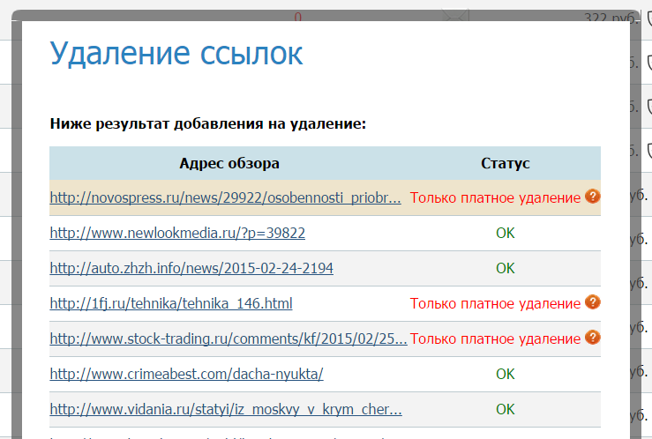
Вебмастерам: Как заработать на АГС?
1. Сперва зарабатываем максимум на размещении ссылок
2. Потом еще 15% от заработанных денег на снятии ссылок
3. После снятия ссылок выходим из-под АГС? Пора на второй круг!
Только Пссс… Я вам ничего не говорил ☺

Slide 30
Оптимизаторам: Рекомендации при покупке ссылок
Обратите внимание на наименее популярные сайты:
Если при равной стоимости вы можете купить ссылку с сайта из ЯК и с сайта не из ЯК, предпочтите сайт не в каталоге.
Если при прочих равных можно купить ссылку с сайта с высокими пузомерками, предпочтите с пузомерками пониже.
Обратите внимание на сайты с ценами сильно выше средней.
На таких сайтах ссылки покупают значительно реже. А в этом и состоит наш интерес! PS. Снимайте ссылки с доноров под АГС. Если купленных ссылок много, а под фильтром более 40%, то в несколько итераций.

Slide 31
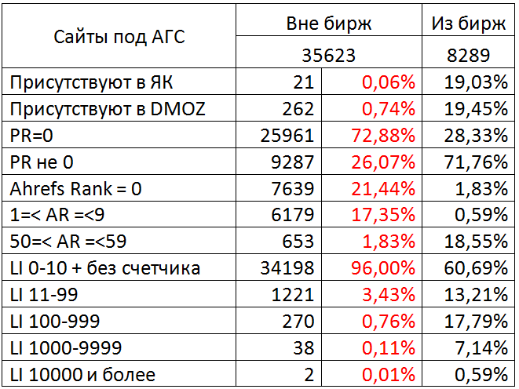
А сайты под АГС, но не из бирж ссылок как там?
Кол-во сайтов после новой волны практически не изменилось.
По большей части – реально ГС. Получили АГС не за ссылки, и на них старая версия АГС-40.

Slide 32
О чем мы говорили сегодня:
Масштаб трагедии
Типичный профиль зафильтрованного сайта
Отличия нового АГС-- от фильтра АГС-40
АГС – продолжение Минусинска?
Кто пострадал больше всех?
Что делать вебмастерам?
Что делать оптимизаторам?
Сравнение с АГС сайтами, но не из бирж

Slide 33
Вопросы?

Slide 34
Спасибо за внимание, друзья!
Алаев Александр
«АлаичЪ и Ко»
alexander@alaev.info
+7 938 415-70-30
http://alaev.info
г. Краснодар

